Slide 1
O que são Transações?
Notes:
*
11/07/2607/16/96
(c) 2005 National Academy for Software Development - http://academy.devbg.org. All rights reserved. Unauthorized copying or re-distribution is strictly prohibited.*
<number>##

Slide 2
Transactions (Transações)
Transações são sequência de Ações (Operações de Banco de Dados) que são executadas como “um conjunto”:
Exemplo
  Um banco transfere dinheiro entre duas contas (saque + deposito)
  Se qualquer uma das operações falhar, a trasferência será cancelada

Slide 3
Resumindo… (Transações)
“ Todo e Qualquer comando que altera o banco de dados”

Slide 4
Transação
Id | Nome | telefone
1 | Marcos | 123456

Slide 5
Transação
Insert into cliente (‘’,”joao”,”222222”);
Id | Nome | telefone
1 | Marcos | 123456
2 | Joao | 222222

Slide 6
A Transaction
Leitura
Gravação
Situação Inicial
(Durável)
Gravação
Coleção de leituras e gravações
Commit
Situação Final
Durável e
consistente
Rollback
Notes:
*
11/07/2607/16/96
(c) 2005 National Academy for Software Development - http://academy.devbg.org. All rights reserved. Unauthorized copying or re-distribution is strictly prohibited.*
<number>##
Two possible outcomes of the transaction: It completes successfully (as agreed by unanimous vote of all its participants) or it fails and rolls back to the state before the transaction started
Durable: if the transaction didn’t occur, this state would persist
Analogy: A contract negotiation either results in a successful signed contract, or it fails. There is no intermediate. Similarly, once it is signed, it exists as a whole, it cannot be broken into pieces. It is also durable, lasting as long as specified within the contract.

Slide 7
Transactions
Transações garantem a consistência e intregridade do banco de dados
  Todas as modificações da transação são “temporárias”
  Modificações seão “persistidas” apenas após o Commit
  A qualquer momento (Antes do commit) as modificações podem ser canceladas através de um Rollback
Todas as operações são executadas como uma unidades ( ou nenhuma será)

Slide 8
Transactions: Exemplos
Transferência R$100
Ler Poupança
Saldo Poupança =
Saldo atual - 100
Ler Saldo Ccorr.
Saldo Ccorr. =
Saldo Anterior+ 100
Gravar Saldo Poupança
Gravar saldo Ccorr.
Saque R$100
Ler o saldo atual
Saldo = Saldo atual - Saque
Registrar Saldo
Entregar Dinheiro

Slide 9
O que pode dar errado?
Algumas operações falham
  Ex., Flahas de Software, comunicação, Banco de Dados ou Hardware
Interferência entre transações
  O que acontece se multiplas alterações forem feitas na mesma conta?
Parte dos dados é perdida …
  Comunicação falha entre o Saque e o Depósito.
Notes:
*
11/07/2607/16/96
(c) 2005 National Academy for Software Development - http://academy.devbg.org. All rights reserved. Unauthorized copying or re-distribution is strictly prohibited.*
<number>##
Use transfer example, not cash machine for failing to complete

Slide 10
Progriedade das Transações
ACID
Notes:
*
11/07/2607/16/96
(c) 2005 National Academy for Software Development - http://academy.devbg.org. All rights reserved. Unauthorized copying or re-distribution is strictly prohibited.*
<number>##

Slide 11
Propriedade das Transações
SGDBs possuem suporte imbutido à Transações
ACID Siginifica:
  Atomicidade
  Consistencia
  Isolamento
  Durabilidade

Slide 12
Atomicidade
Atomicidade significa que
  Transações são execudas como uma UNIDADE
  SGDB garante que todas as transações são executadas ou desfeitas
  Princípio do “Tudo ou Nada”
Exemplos
  Transferência de valores entre contas
    Ou o Depósito + Saque são registrados com sucesso ou nenhum dos dois será
    Em caso de falha o BD permanece inalterado

Slide 13
Consistência
Consistencia significa que:
  O Banco de dados está consistênte (íntegro) antes e depois da transação
  Apenas dados válidos foram gravados
  A Transação não pode quebrar regras de integridade e respeita:
    Chaves primárias, estrangeiras e únicas
  Exemplo
    Transação não pode encerrar com chave duplicada

Slide 14
Isolamento
Isolamento significa que
  Multiplas transações simultâneas não afetam umas as outras
  Transações não enxergam dados não COMMITADOS.
  O Nível de isolamento define o quanto uma transação “enxerga” alterações das outras
Exemplo
  Gerentes podem ver transferências entre contas (débito ou crédito) mas não as 2 operações.

Slide 15
Durabilidade
Durabilidade significa que
  Se uma transação é confirmada (COMMIT) ela será persistente
    Não pode ser perdida nem desfeita
  Garantida através de LOGS de TRANSAÇÂO e Backup
Exemplo
  Ápós concluida a transferência, a energia falha
  Ao retornar, os dados continuam íntegros e registrados conforme o momento imediatamente anterior à falha

Slide 16
Transações ACID e Bancos de Dados
Bancos transacionais mais populares
  Oracle Database
  Microsoft SQL Server
  IBM DB2
  PostgreSQL
  Borland InterBase / Firebird
  MySQL

Slide 17
Transação
De forma abstrata e simplificada, uma transação pode ser encarada como um conjunto de operações de leitura(read) e escrita(write) de dados.

Slide 18
Transação
Read(x) – transfere o item X do banco de dados para um buffer local alocado a transação que executou a operação de read.
Write(x) – transfere o item de dados X do buffer local da transação que executou a write de volta ao banco de dados.

Slide 19
Exemplo
Seja T₁ uma transação que transfere 50 Reais da conta A para conta B. Essa transação pode ser definida como:
T₁: read(A);
A:=A-50;
write(A);
read(B);
B:=B+50;
write(B)
passo a passo
Leitura da Conta A: 1.000
A:=1000-50;
A=950;
Leitura da Conta B: 2.000
B:=2.000+50;
B=2.050

Slide 20
Estrutura
...
Begin
  Operação 1;
  Operação 2;
  ...
  Operação N;
  COMMIT;
  ...
  ROLLBACK;

Slide 21
Versões SQL
Normalmente, as transações definidas em linguagens de manipulação apresentam comandos para marcar o início e o fim da transação (begin transaction/end transaction). Um exemplo de uma transação que retira R$ 100,00 de uma Conta Bancária
Begin transaction
Read(Cta=x, saldo)
Saldo = saldo - 100 (valor informado)
Write(cta=x, saldo)
end transaction

Slide 22
Versões SQL92
O padrão SQL92 define que uma transação inicia a partir do primeiro comando SQL, todos os comandos subseqüentes são considerados da mesma transação até que seja encontrado um comando de fim de transação (COMMIT ou ROLLBACK)
UPDATE CONTA
SET saldo = saldo - 100
WHERE nro_conta = x;
COMMIT;

Slide 23
Estados da Transação
  Uma transação pode concluir sua execução com sucesso ou não. Quando uma transação não conclui com sucesso, a propriedade da atomicidade deve ser garantida, isso significa que todas as modificações feitas sobre o banco de dados, por essa transação, devem ser desfeitas (rollback). Se, no entanto, a transação conclui com sucesso seus efeitos estão materializados no banco de dados e ela é dita committed.

Slide 24
Estados da Transação
Podemos dizer que uma transação, ao longo da sua execução, passa por vários estados:
ativa: é o estado inicial, uma transação fica nesse estado enquanto estiver executando;
em efetivação: após a execução da última declaração;
em falha: após a descoberta de que a execução normal não poderá se realizar;
abort: depois que a transação foi desfeita e o banco de dados foi restabelecido ao estado anterior ao início da execução da transação;
commit: após a conclusão com sucesso da transação.

Slide 25
Estados de uma Transação
reads e writes
Em Processo
de Efetivação
encerramento
com sucesso
iniciar
transação
finalizar
transação
encerramento
sem sucesso
Ativa
Efetivada
transação deve
ser desfeita
conclusão
da transação
com sucesso
Em Processo
de Aborto
conclusão
da transação
sem sucesso
Concluída

Slide 26
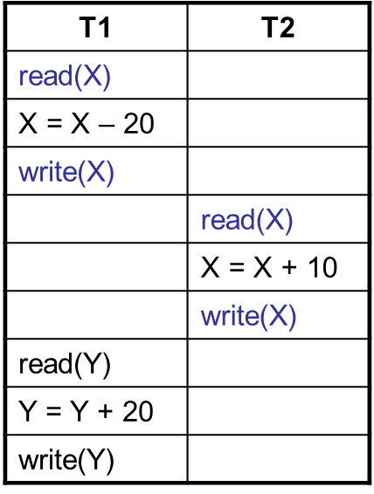
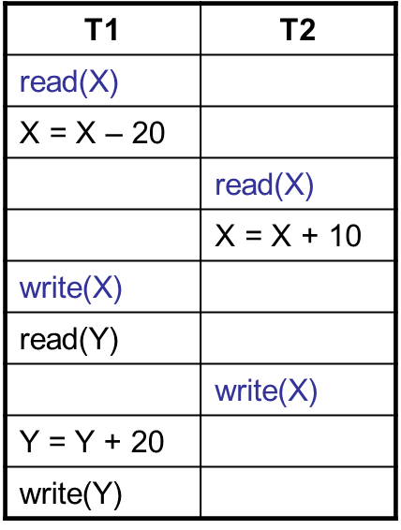
Escalonamento
escalonamento não-serializável
escalonamento serializável
T1
T2
T1
T2

Slide 27
Recuperação
Recuperação Após Falhas
Diversas falhas podem ocorrer em um sistema de computador, tais falhas podem tornar os dados armazenados no banco de dados inconsistentes, fazendo com que testes e procedimentos sejam incorporados ao SGBD para tratamento dessas falhas.
Um dos mecanismos de recuperação de falhas é o
ROLLBACK

Slide 28
Conclusão
Uso da transação
  Facilita o desenvolvimento de aplicações:
    Garante a consistência dos dados;
    Se responsabiliza pelo controle de concorrência;
Um SGBD tradicional deve suportar as propriedades ACID;
Uma transação possui vários estados:
  Ativa, Em processo de efetivação, Efetivada, Em processo de aborto, Concluída
A operação COMMIT deve ser utilizada para solicitar a efetivação da transação
A operação ROLLBACK deve ser utilizada para solicitar o aborto da transação
© Marcelo Bezerra de Alcântara
BANCO DE DADOS II - TRANSAÇÃO - <number>

Slide 29
Atividade
No início do dia, o correntista possui um saldo de R$2.000,00. Vai, então, a um caixa automática e retira R$100,00. No instante seguinte, imprime um extrato de conta corrente e vê o seguinte demonstrativo:
Saldo anterior: R$2.000,00
Saque do caixa automático: R$100,00
Saldo atual: R$2.000,00
Aguarda mais 20 minutos e solicita outro extrato:
Saldo anterior: R$2.000,00
Saque do caixa automático: R$100,00
Saldo atual: R$1.900,00
A) Quais propriedades das transações foram violadas? Por que?
Atomicidade: Violada, porque a transação ocorreu em duas etapas.
Consistência: Violada, porque no momento de emissão do 1º. extrato o saldo bancário não refletiu a operação de saque realizada anteriormente. No ponto de vista do usuário, houve inconsistência.
Isolamento: Violada, porque o usuário teve acesso aos dados antes da finalização datransação.
Durabilidade: Dados registrados corretamente no banco de dados.

